Slide 1
Dvostruko njihalo
Senimarski rad
Jure Jerčić, 2023

Slide 2
Sažetak
Simulacija gibanja dvostrukog njihala
Animiranje gibanja
Python → NumPy i Matplotlib
Kaotičnost gibanja i utjecaj sitnih odstupanja od početnih uvjeta

Slide 3
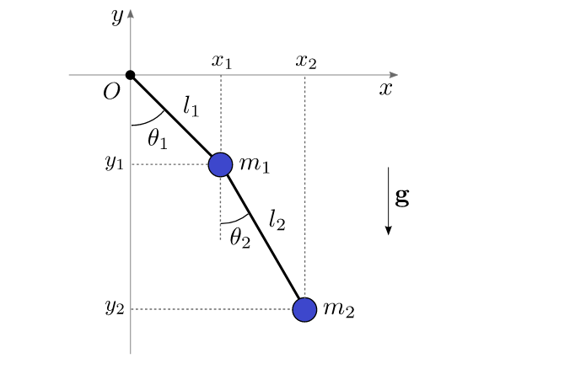
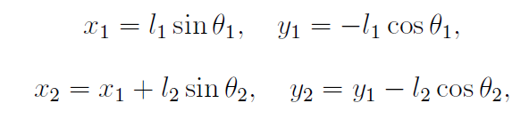
Uvod
Dvostruko njihalo - objekt sastavljen od dva njihala koja su povezana jedno na drugo
Sila napetosti I gravitacijska sila – otpor zraka zanemaren
Eulerova metoda

Slide 4
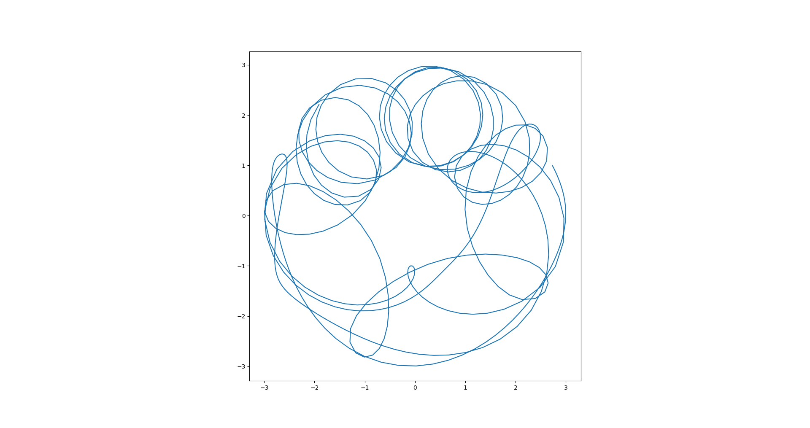
Diskusija i rezultati
Klasa DoublePendulum: mase, duljine njihala, početni kutevi otkona i početne kutne brzine, trajanje simulacije, vremenski korak
Animacijske varijable pend1 i pend2
Metoda diff_solve: derivira kutne veličine
Metoda __move: implementacija Eulereve metode
Metoda animate: animiranje gibanja pomoću funkcije FuncAnimation

Slide 5
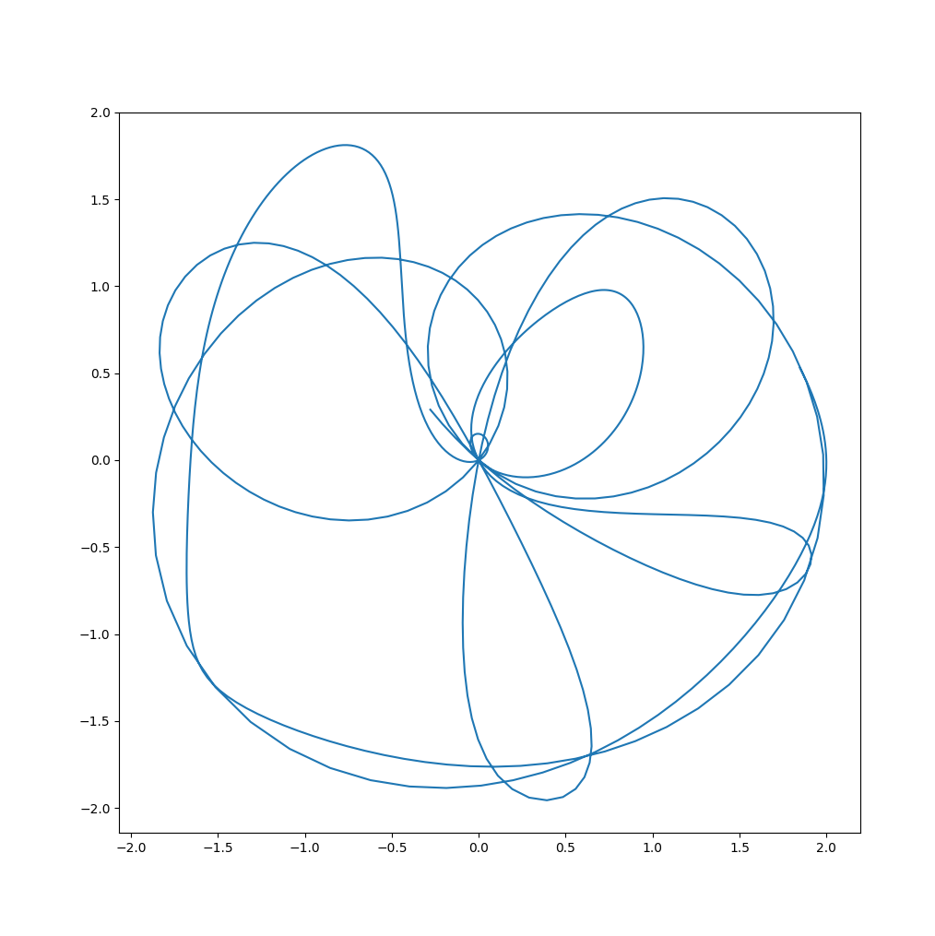
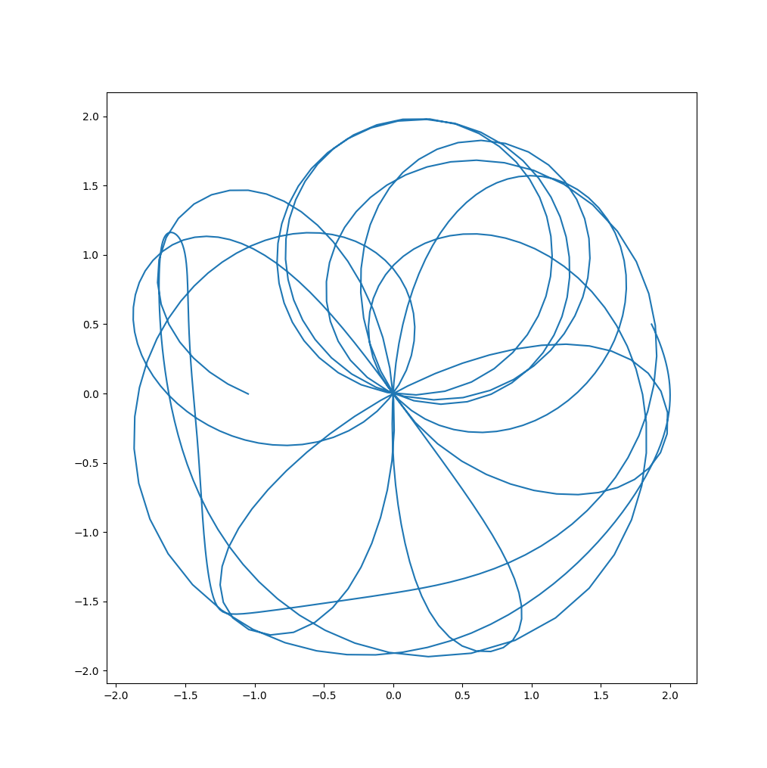
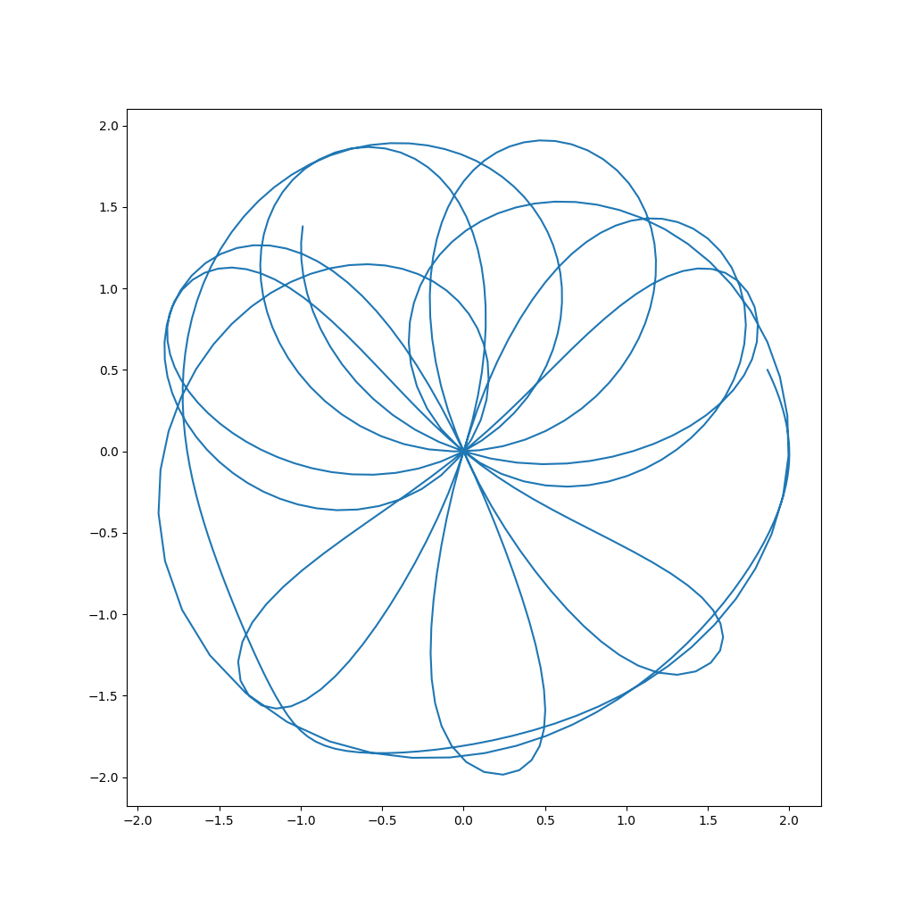



$θ$₁ = 122°, dt = 0.0075 s
$θ$₁ = 120°, dt = 0.0075 s
$θ$₁ = 120°, dt = 0.0085 s

Slide 6
Zaključak
Demonstracija gibanja dvostrukog gibanja koristeći python programski jezik
Osjetljivost sustava na početne uvjetne i kaotičnost gibanja
Moguće unaprjeđenje koda korištenjem naprednijih metoda

